Slide 1
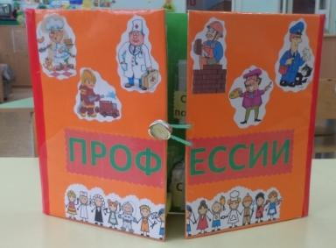
Муниципальное казённое дошкольное образовательное учреждение
«Яйский детский сад «Солнышко»
Лэпбук –
современная форма
организации образовательной
деятельности
Районная конференция
«Профориентация – новый взгляд и современные подходы»
Составители:
Рябоволова Т.Н., старший воспитатель
Евсюкова СВ., воспитатель
пгт. Яя, 2019

Slide 2
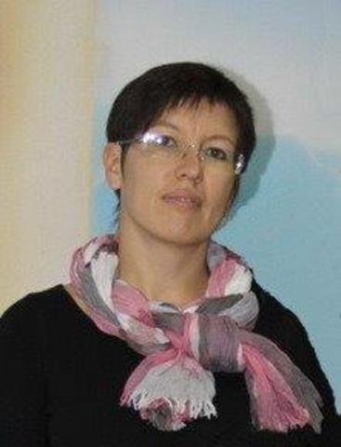
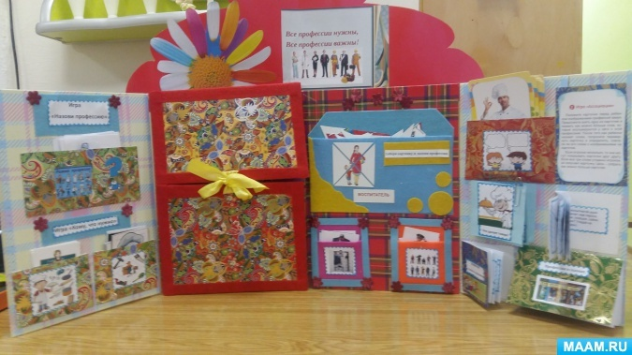
Лэпбук (lapbook) –
в дословном переводе с английского языка означает «книга на коленях» (lap –колени, book- книга).
Еще его называют тематическая папка
или книжка-раскладушка.
Пироженко Т.А.

Slide 3
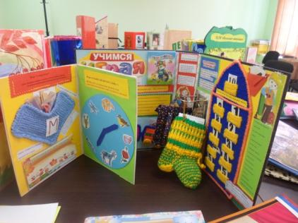
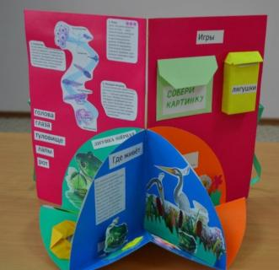
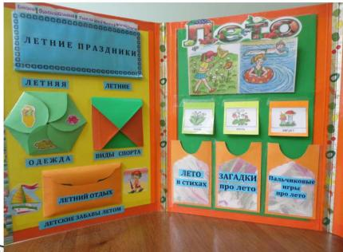
Работа с лэпбуком отвечает основным тезисам организации партнерской деятельности взрослого с детьми, на которые указывает Надежда Александровна Короткова:
включённость педагога в деятельность наравне с детьми;
добровольное присоединение участников к деятельности
(без психического и дисциплинарного принуждения);
свободное общение и перемещение детей во время деятельности
(при соответствии организации рабочего пространства);
открытый временной конец деятельности
(каждый работает в своем темпе).

Slide 4
Виды лэпбуков
Энциклопедические. Сведения преподносятся по типу энциклопедии.
Сказочные, мультипликационные. Такие лэпбуки делаются на основе сказки, мультфильма, содержат фигурку любимого героя, позволяющую играть с ним, придумывать разные истории, проигрывать сценки.
Тематические. Включают песни, стихи, сказки, картинки – все, что нравится ребенку по конкретно заданной теме.
Школьные. Содержат сведения относительно школьных предметов. Это прекрасный способ закрепить материал, подготовиться к контрольной работе.

Slide 5
Этапы работы по изготовлению лэпбука
1. Выбор темы
2. Составление плана
3. Изготовление макета
Подбираются задания, направленные на:
развитие речи, познавательных процессов, мелкой моторики;
знакомство с терминологией;
использование связи с жизнью, установление межпредметных связей;
работу с материалом и т.п.

Slide 6
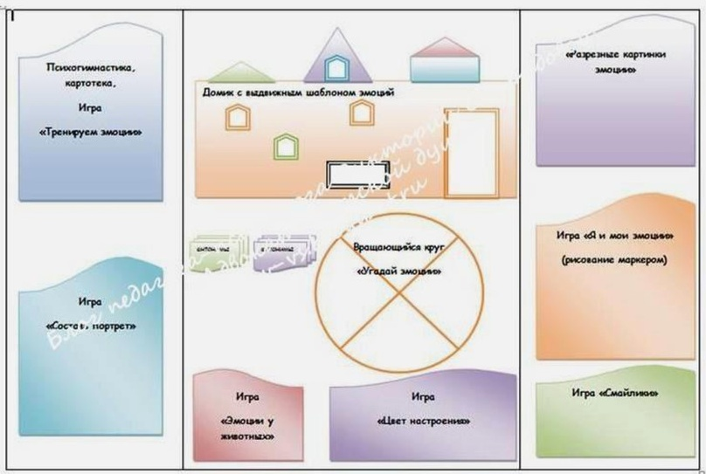
3. Изготовление макета, подбор элементов
4. Изготовление лэпбука
Макет лэпбука

Slide 7
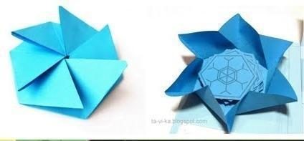
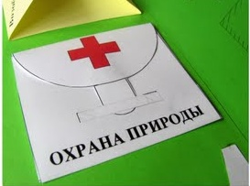
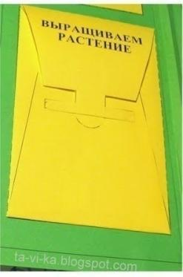
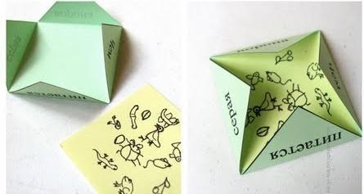
3. Изготовление макета, подбор элементов
Фигурные кармашки
Конверты

Slide 8
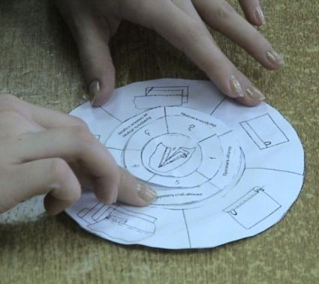
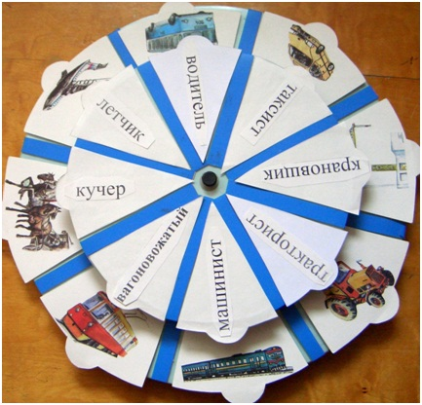
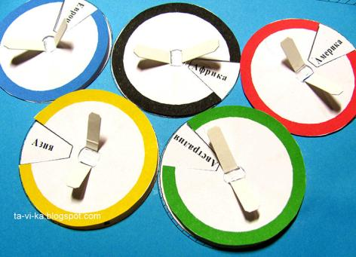
3. Изготовление макета, подбор элементов
Вращающиеся круги

Slide 9
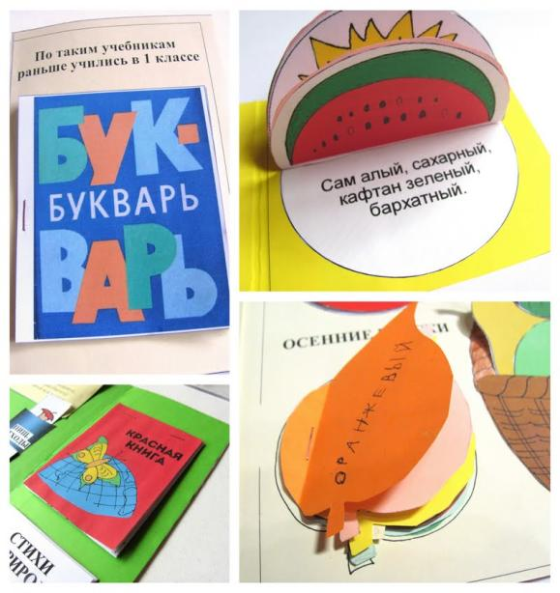
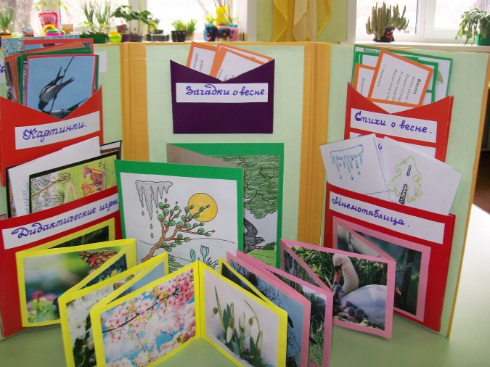
3. Изготовление макета, подбор элементов
Простые книжки
Книжки-гармошки

Slide 10
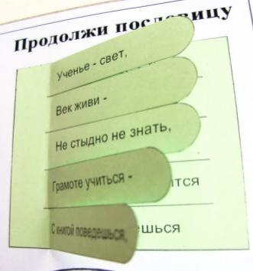
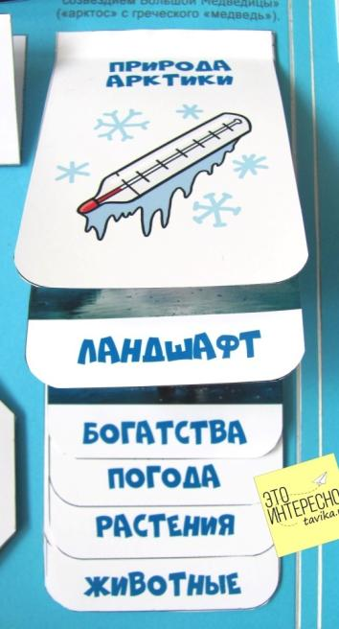
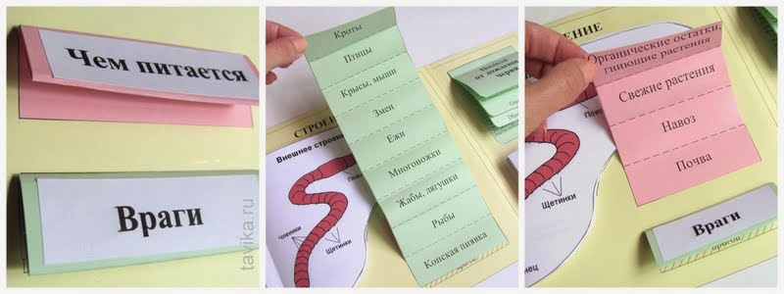
3. Изготовление макета, подбор элементов
Блокнот со страницами разной длины
Блокнот разрезной
Лист, сложенный в 2, 4 раза, гармошкой

Slide 11
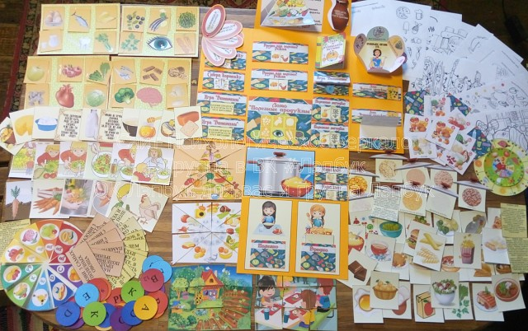
Развитие универсальных умений
умение планировать предстоящую деятельность;
договариваться со сверстниками;
распределять обязанности;
искать нужную информацию, обобщать её, систематизировать;
самостоятельно давать объяснения на возникающие вопросы;
принимать собственные решения, опираясь на свои знания и умения;
используя устную речь, выражать свои мысли и желания.

Slide 12
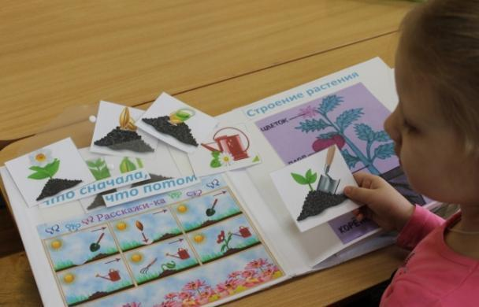
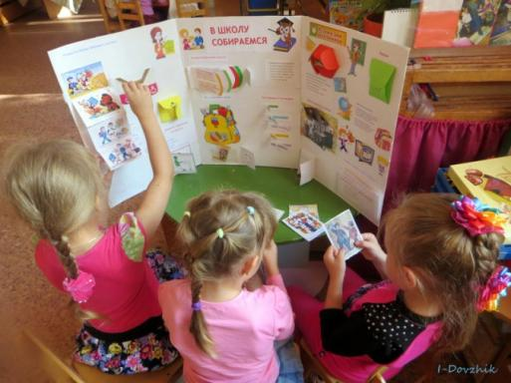
Преимущества использования лэпбука
ребенок самостоятельно собирает нужную информацию;
структурирует большой объем данных;
изготовление лэпбука способствует побуждению интереса у детей к познавательному развитию;
вносит разнообразие в занятие или совместную или самостоятельную образовательную деятельность;
способствует развитию креативности и творческого мышления;
действия с лэпбуком - простой способ запоминания;
объединяет людей для увлекательного и полезного занятия.

Slide 13
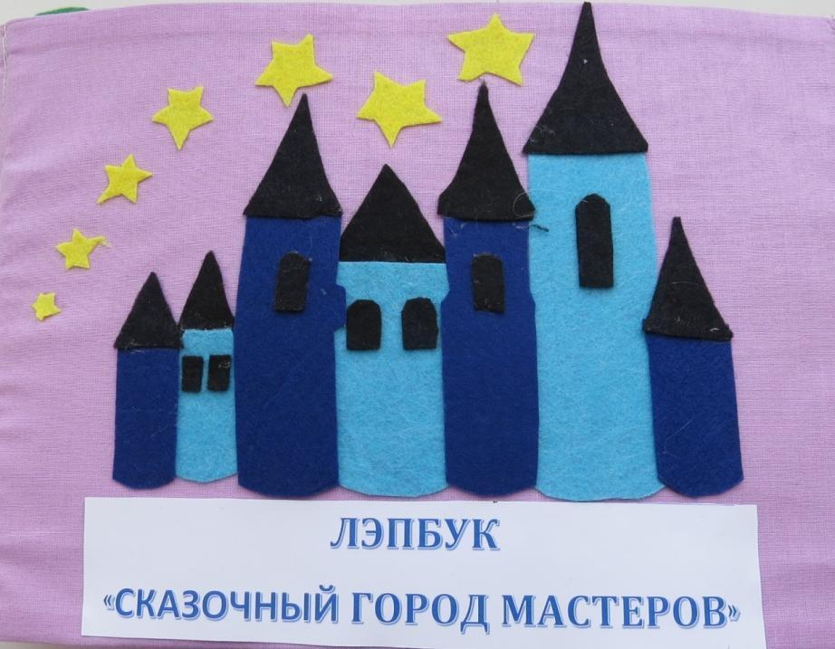
Лэпбук как средство ранней профориентации детей младшего дошкольного возраста

Slide 14
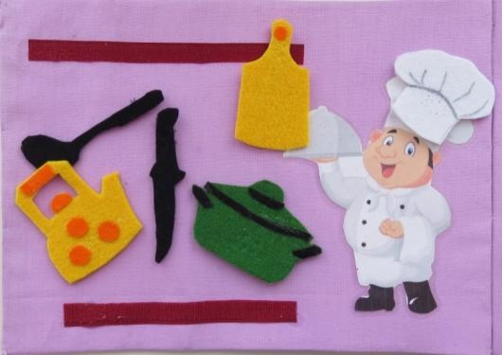
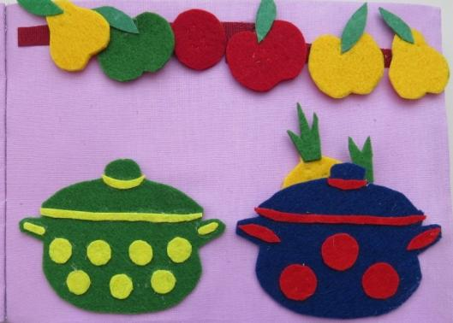
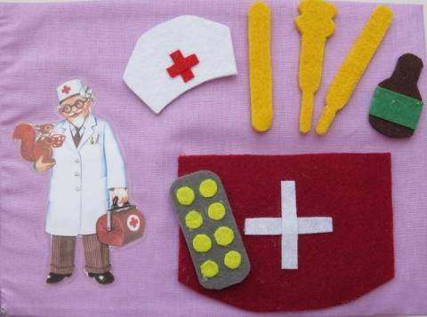
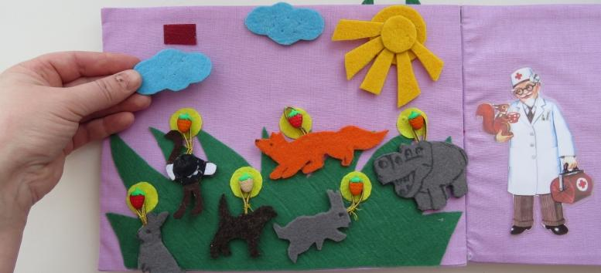
Повар
Доктор, врач

Slide 15
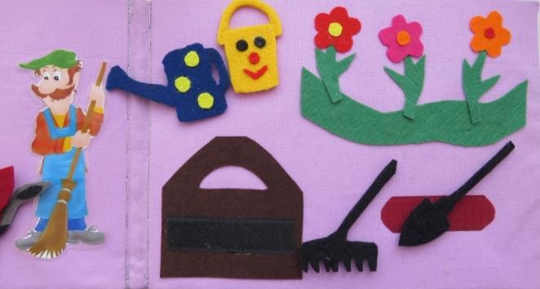
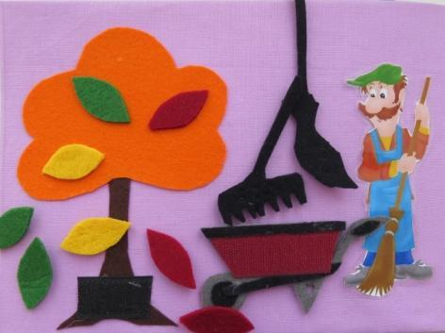
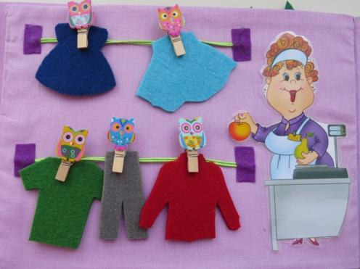
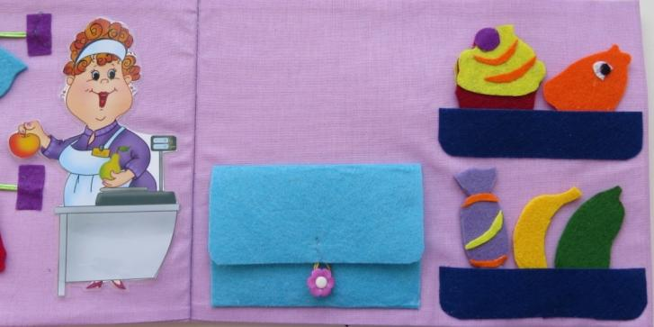
Дворник
Продавец

Slide 16
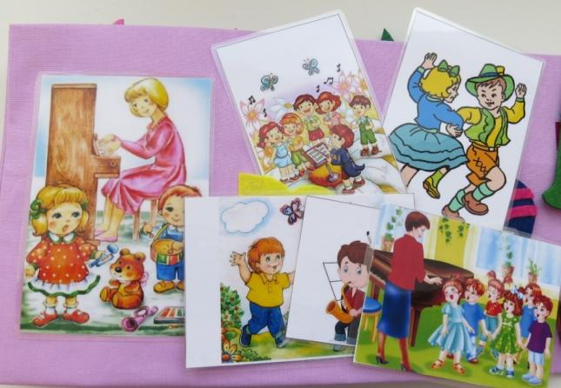
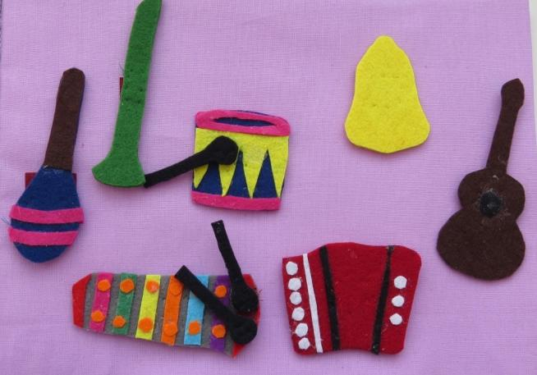
Музыкальный руководитель

Slide 17
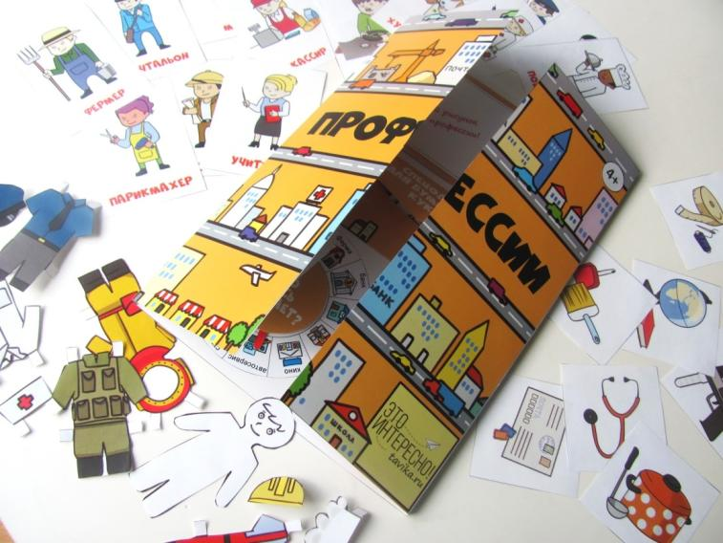
…Счастье – это быть необходимым, нужным человеком, это любить жизнь, людей, свою будущую профессию. Можно ошибаться, спотыкаться, падать. Но главное – находиться в движении.

